Slide 1
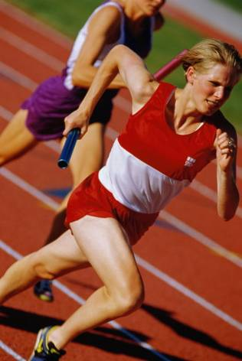
ЛЕГКАЯ
АТЛЕТИКА

Slide 2
Древнегреческое слово «атлетика» означает «свойственный борцам». Атлетами в Древней Греции называли тех, кто соревновался в силе и ловкости. Легкая атлетика - королева спорта - объединяет более 40 соревновательных упражнений в ходьбе, беге, прыжках, метаниях и многоборьях.
Легкая атлетика берет начало в глубокой древности. Сведения о легкоатлетических соревнованиях встречаются еще в описаниях древнегреческих Олимпийских игр.
Легкая атлетика – вид спорта, объединяющий естественные для человека физические упражнения.
В настоящее время легкая атлетика включает в себя 5 видов физических упражнений: ходьбу, бег, прыжки и метания, многоборье.

Slide 3
- во избежание столкновений исключить резкие остановки во время бега;
- прыжки не выполнять на неровном ,рыхлом и скользком грунте, не приземляться при прыжках на руки;
- перед выполнением метания посмотреть, нет ли людей в секторе для метания;
- не производить метание без разрешения учителя;
- не подавать другу снаряд для метания броском;
- не стоять справа от метающего ( при метании левой рукой- слева.)
- не находиться в зоне броска;
- не подбирать снаряды для метания без разрешения учителя;
- не оставлять без присмотра снаряды для метания;
Техника безопасности.
Занятия по лёгкой атлетике в целях безопасности следует проводить с соблюдением следующих требований:
- проводить бег в зале или на стадионе только в направление против часовой стрелки;
-при групповом старте на короткие дистанции бежать только по своей дорожке. Дорожка должна быть не менее чем 15 м. за финишную отметку;

Slide 4
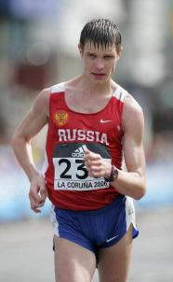
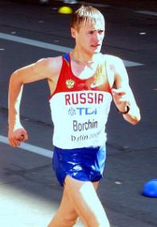
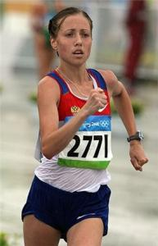
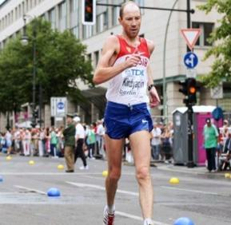
ХОДЬБА
Спортивная ходьба
Спортивная ходьба — олимпийская легкоатлетическая дисциплина, в которой в отличие от беговых видов должен быть постоянный контакт ноги с землёй.
Ходьба – естественный способ передвижения человека. Состязания по ходьбе проводятся как на дорожке стадиона, так и на обычных дорогах на дистанции 3, 5, 10, 15, 20, 30, 50 км.
Денис Нижегородов
Валерий Борчин
Ольга Каниськина
Сергей Кирдяпкин

Slide 5
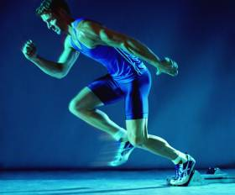
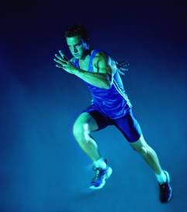
Бег
Бег – естественный способ передвижения, входящий во многие виды спорта.
Для бегунов важнейшими качествами являются: способность поддерживать высокую скорость на дистанции, выносливость (для средних и длинных), скоростная выносливость (для длинного спринта), реакция и тактическое мышление.
В легкой атлетике, бег делится на:
гладкий,
с препятствиями,
эстафетный и
по пересечённой местности.

Slide 6
Бег – естественный способ передвижения, входящий во многие виды спорта.
В легкой атлетике, бег делится на гладкий,
с препятствиями, эстафетный и по пересечённой местности.

Slide 7
Характерная особенность бега – наличие фазы полета. Бег выполняется широким шагом на передней части стопы, с полным выпрямлением ноги в момент отталкивания от земли и выносом бедра другой ноги вперед-вверх, туловище слегка наклонено вперёд, руки согнуты в локтях, дыхание свободное.

Slide 8
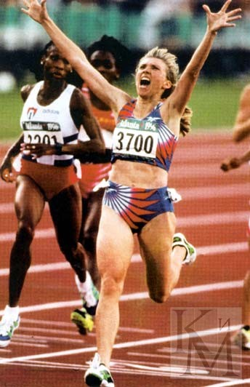
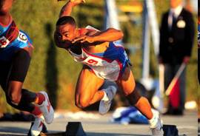
Бег на короткие дистанции (спринт)
Польза спринтерского бега.
Спринтерский бег стимулирует работу сердца, помогает тренировать скоростную выносливость, провоцирует мощный выброс адреналина. Заниматься спринтерским бегом рекомендуется только подготовленным спортсменам, причем не только бегунам. Скоростные качества просто необходимы в прыжках в длину и высоту, в метании, а также практически во всех игровых видах спорта.
условно разделяется на четыре фазы:
Старт;
Стартовый разгон;
Бег по дистанции;
Финиширование

Slide 9
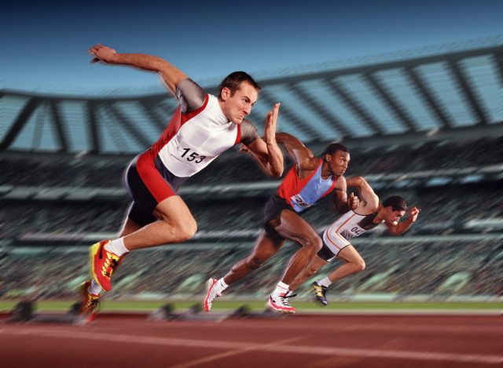
Высокий старт Применяется практически на всех дистанциях бега.

Slide 10
По команде
«НА СТАРТ!»
ученик подходит к стартовой линии и ставит сильнейшую ногу носком к ней.
Другую ногу отставляет назад, упираясь в грунт носком. Туловище выпрямлено, руки свободно опущены.

Slide 11
По команде
«ВНИМАНИЕ!»
ученик слегка сгибает
ногу, перенося тяжесть
тела на впереди
стоящую ногу.
Руки чуть согнуты
в локтях. Взгляд направлен вперед.

Slide 12
учащийся, энергично отталкиваясь ногами от земли, начинает бег, стараясь быстро набрать скорость.
По команде
«МАРШ!»

Slide 13
СТАРТОВЫЙ РАЗБЕГ
Ученик энергично выполняет беговые движения ногами и работая руками. Туловище наклонено вперед. С удлинением
шагов туловище постепенно выпрямляется, и бегун набирает максимальную скорость, которая поддерживается до конца бега.

Slide 14
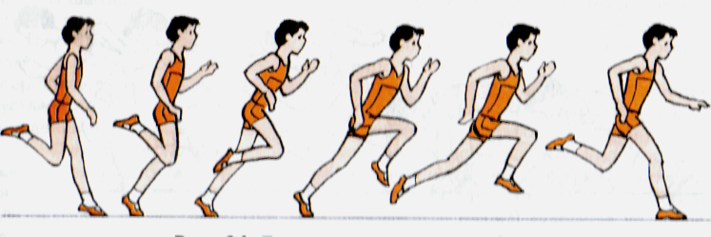
БЕГ ПО ДИСТАНЦИИ
бег по дистанции должен быть ритмичным и свободным, с небольшим наклоном туловища вперед (взгляд устремлен вперед); нога касается дорожки передней частью стопы

Slide 15
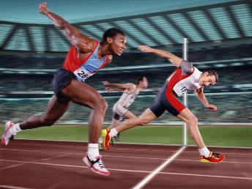
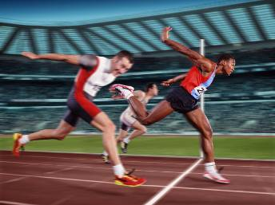
Заключительным усилием для сохранения скорости бега является ФИНИШИРОВАНИЕ.
Финишировать нельзя прыжком. После финиша нужно постепенно, замедляя бег, перейти на ходьбу.

Slide 16
Беговые дистанции:
Бег на короткую дистанцию: 100, 200,400 метров
Бег на среднюю дистанцию: 800, 1500 метров
Бег на длинные дистанции: 5000 и 10000 метров.
Марафонская дистанция
Бег с препятствием (бег барьерами):
110,100,400, 3000
Эстафетный бег

Slide 17
Эстафетный бег.
Цель - быстрее пронести эстафетную палочку от старта до финиша, передавая её друг другу. Вся дистанция делится на этапы одинаковой или разной протяженности. Передача эстафетной палочки осуществляется в 20-метровой зоне. Бегущий на последнем этапе должен пересечь финиш с эстафетной палочкой. Успех передачи зависит от согласованности действий бегунов. До начала эстафетного бега рекомендуется провести разминку, ознакомится с зоной передачи эстафетной палочки (не передавать в живот, в лицо), не толкаться, не мешать соперникам в момент передачи эстафетной палочки.

Slide 18
Технические дисциплины в легкой атлетике.
Технические дисциплины лёгкой атлетики объединяют следующие виды :
Вертикальные прыжки:прыжок в высоту, прыжок с шестом
Горизонтальные прыжки:прыжок в длину, тройной прыжок
Метания:толкание ядра, метание диска, метание копья, метание молота.

Slide 19
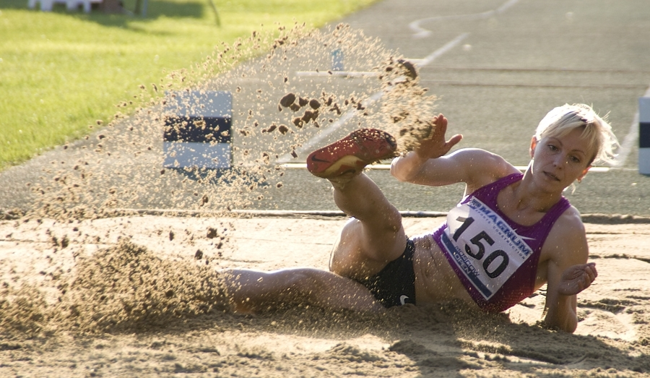
Прыжок в длину — дисциплина технических видов легкоатлетической программы, относящаяся к горизонтальным прыжкам.
Прыжок в длину требует от спортсменов прыгучести, спринтерских качеств. Прыжок в длину входил в соревновательную программу античных Олимпийских игр. Является современной олимпийской дисциплиной лёгкой атлетики.

Slide 20
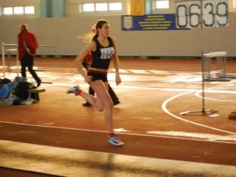
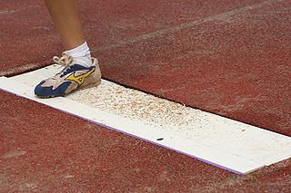
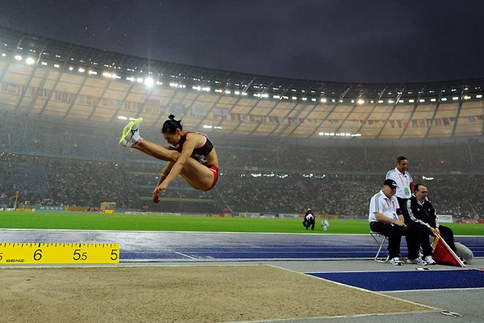
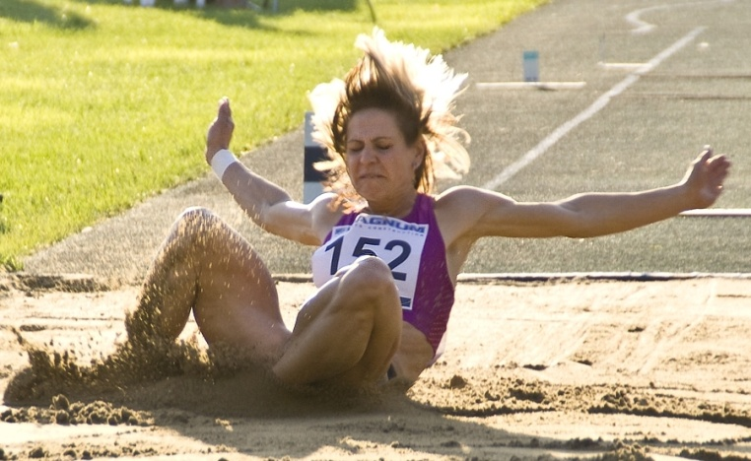
Прыжок состоит из четырёх фаз:
Разбега
отталкивания
полёта
и приземления.
Наибольшие различия, с точки зрения техники, затрагивают полётную фазу прыжка.

Slide 21
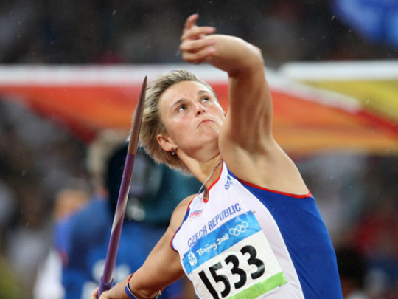
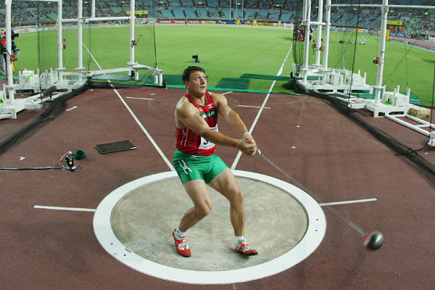
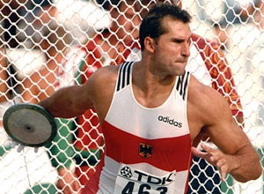
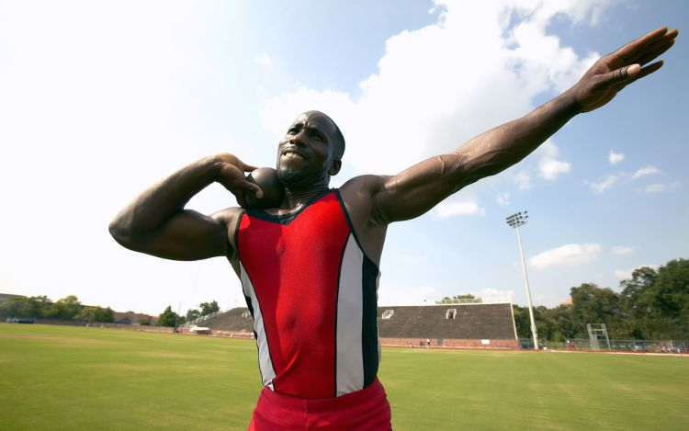
Метания
Метание копья
Метание диска
Метание молота
Толкание ядра

Slide 22
Техника метания
Метание мяча на дальность характеризуется кратковременным, но концентрированным усилием мышц рук, плечевого пояса и ног при их координированном воздействии. Мяч удерживается фалангами пальцев метающей руки. Три пальца размещены сзади мяча, а большой палец и мизинец поддерживают его с боков.
Техника метания делится на три фазы: разбег, бросок, торможение после броска.

Slide 23
Разнообразие лёгкоатлетических упражнении помогает укрепить здоровье, развить выносливость, воспитать характер, волевые и физические качества. Заниматься лёгкой атлетикой можно в любое время года на открытой площадке, на стадионе, в парке, в лесу.

Slide 24
Спорт –
сильнее слов!

